Slide 1


Slide 2


Slide 3
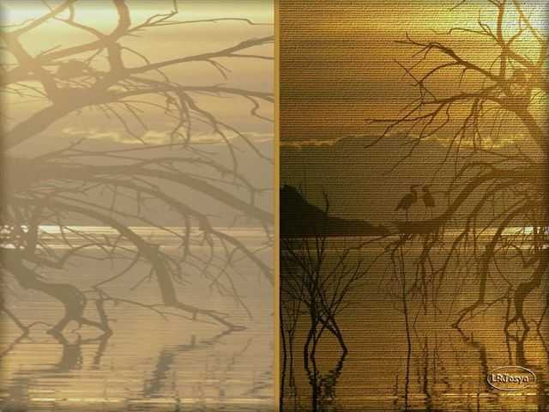



C’est l’heure exquise et matinale
Que rougit un soleil soudain.
A travers la brume automnale
Tombent les feuilles du jardin

Slide 4




Slide 5

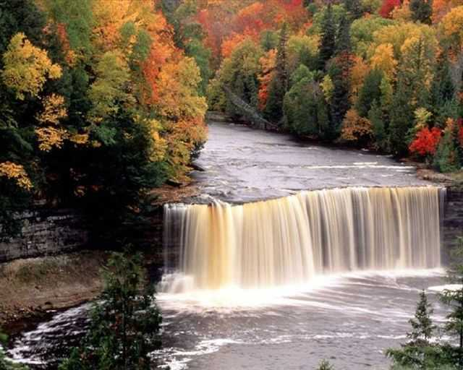
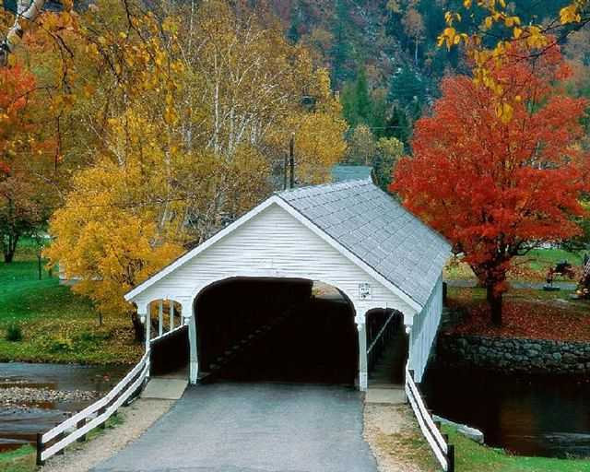

Slide 6
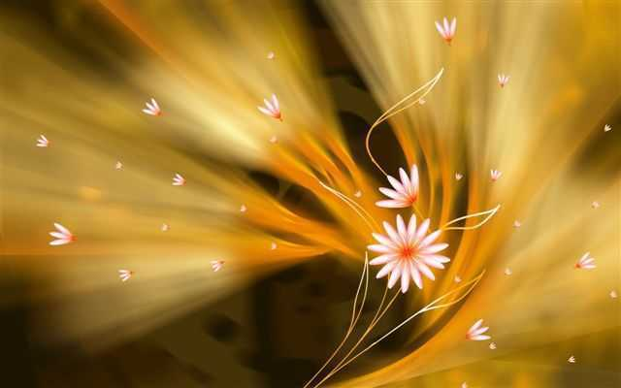
Leur chute est lente. On peut les suivre du regard en reconnaissant
Le chêne à sa feuille de cuivre.
L’érable à sa feuille de sang.

Slide 7
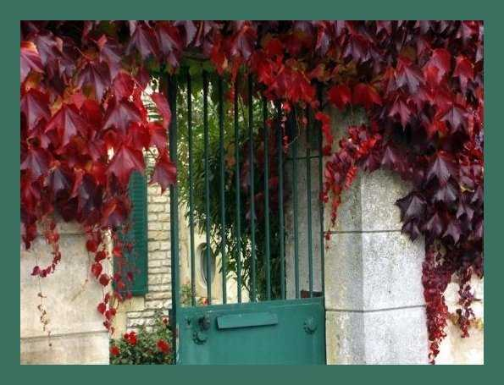
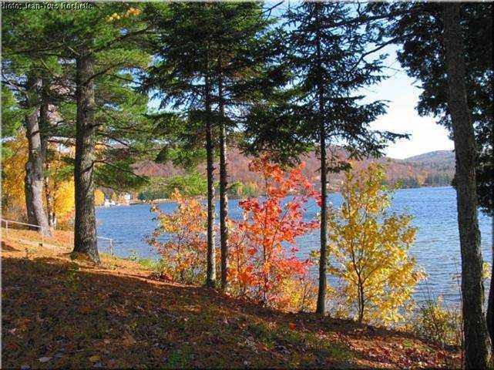

Slide 8
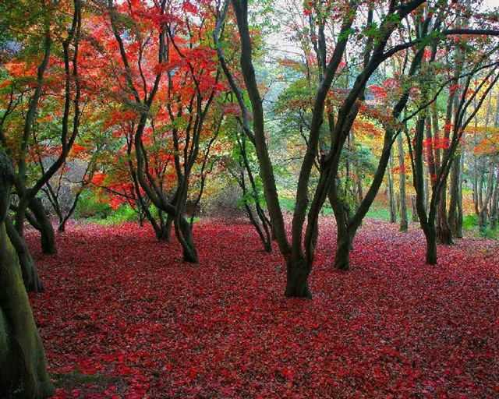
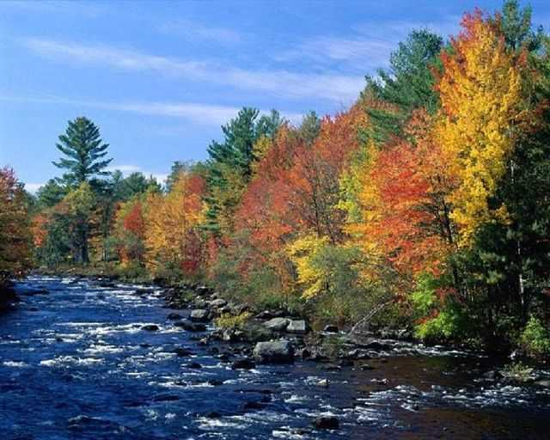

Slide 9
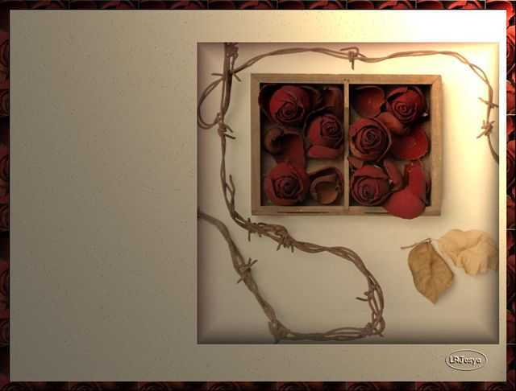
Les derniers les plus rouillées,
Tombent des branches dépouillées;
Mais ce n’est pas l’hiver encore

Slide 10
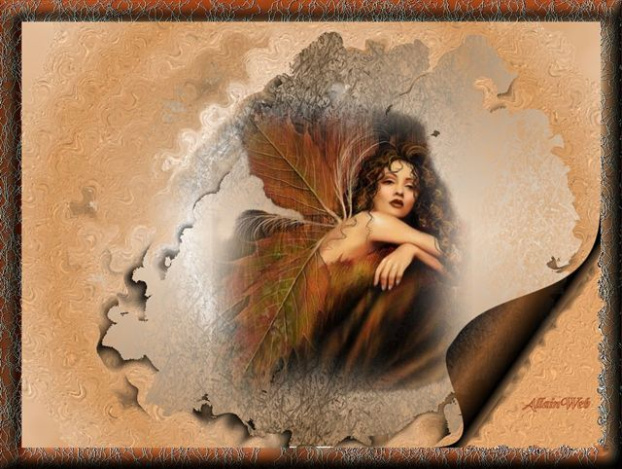
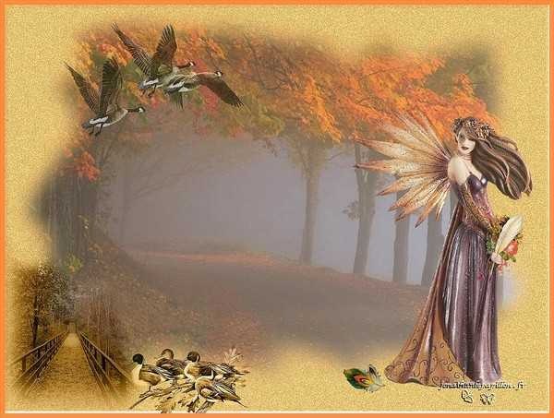

Slide 11
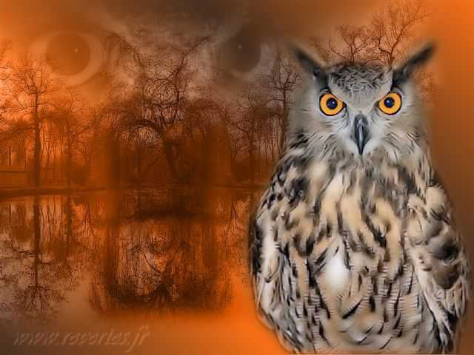
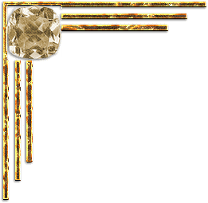
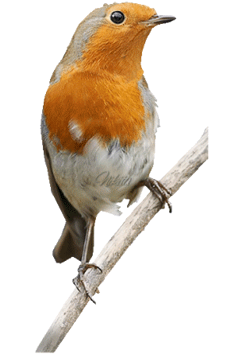

Slide 12

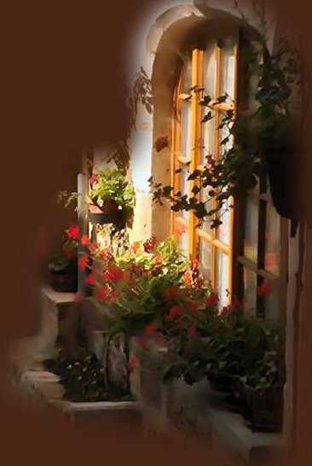

Slide 13
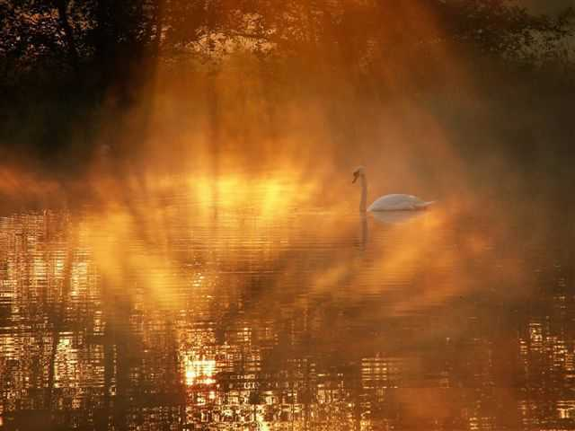

Une blonde lumière arrose
La nature et dans l’air tout rose,
On croirait qu’il neige de l’or
Poème de François Coppée

Slide 14
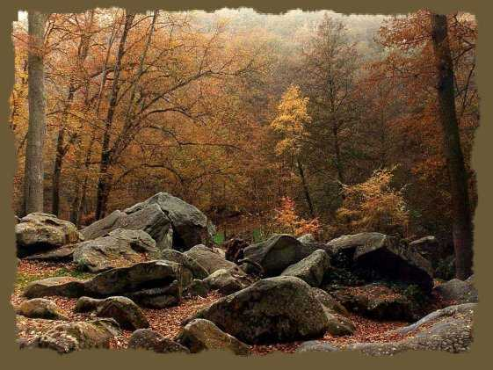
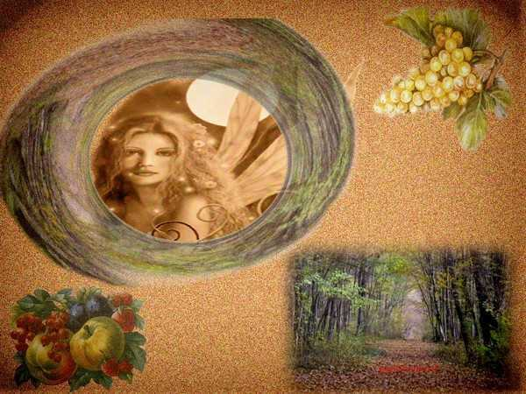

Slide 15
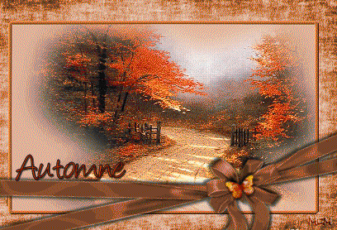


Slide 16

Création Renée Clerc
Musique: Nabucco

Slide 17


Visionné chez
Pour en voir plus cliquez ici

